Slide 1
النفاق:أقسامه وخصاله

Slide 3
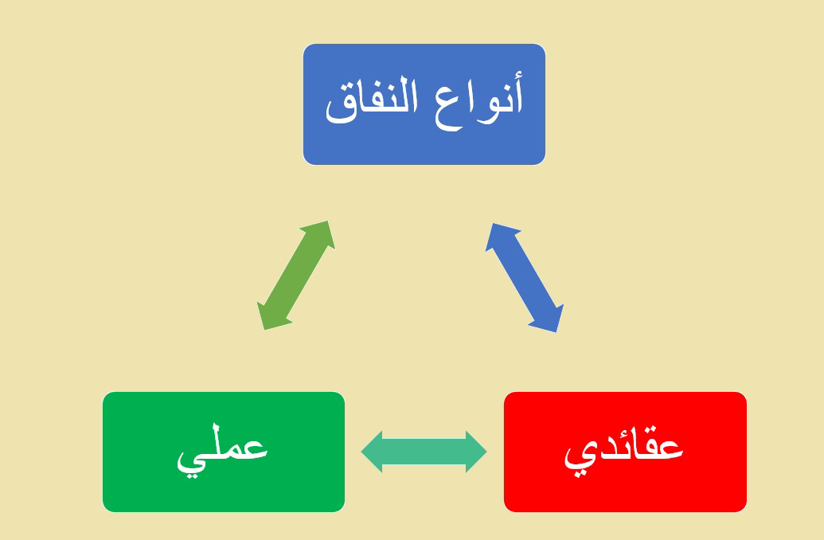

Slide 5
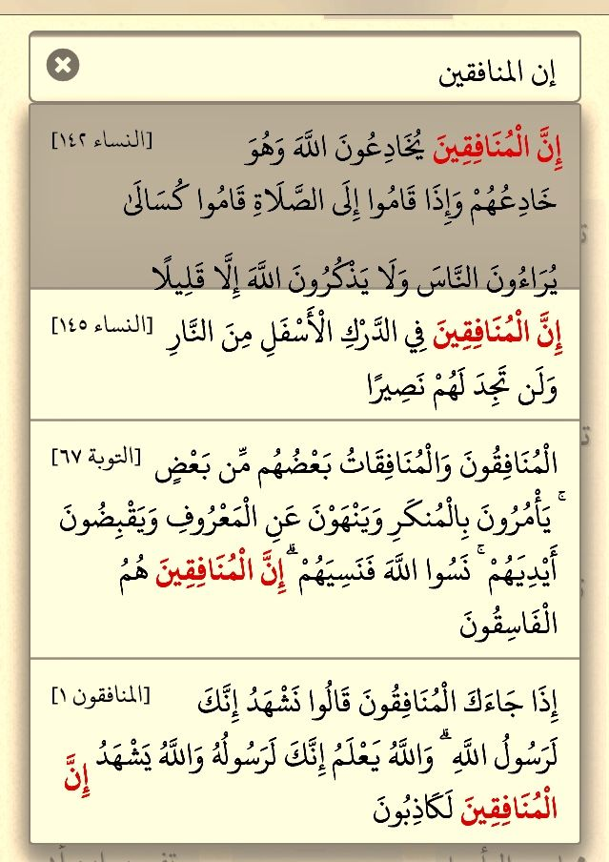

Slide 6
نشاط إثرائي
١
https://wordwall.net/ar/resource/6266913

Slide 7
نشاط ختامي

Slide 8
نشاط ختامي

Slide 9
نشاط ختامي

